Slide 1
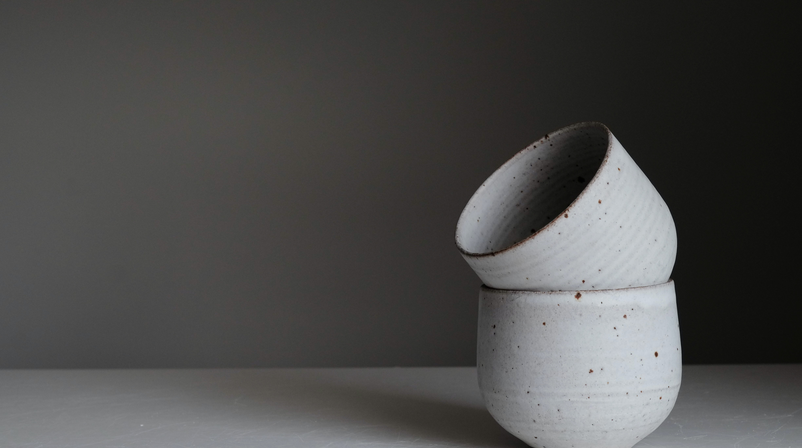
理律盃公民行動方案
液態乳食安風險管理及溝通
隊伍編號：2101

Slide 2
INDEX
0
摘要
1
確認公共問題
目錄
2
研究各項可行政策
3
提出我方解決方案
4
提出行動方案
5
結論

Slide 3

摘要
確認公共議題
各項可行政策
提出解決方案
提出行動方案
風險溝通
米爾克工作坊、國小教案宣導
建立粉專
風險管理
液態乳
食安風險管理及溝通
變溫貼紙
說服商家合作變溫貼紙
遊說政府

Slide 4
摘要
確認公共議題
各項可行政策
提出解決方案
提出行動方案
食品安全
食品品質
民眾知的權利
Notes:
「食品安全」一般的定義指「食物不帶有危險性」的意思。因此，從食品的生產、加工到銷售及消費端，都要確保飲食物（包括食品添加物），未直接地或間接地引起危害。
「食品品質」的定義係指以生產線為單位，食品含原物料與製程中消費者關注的品質，如關鍵營養成分和標示成分等。且本國食品安全衛生管理法中第五章以下亦將「食品標示及廣告管理」列入規定範疇，顯見食品標示為我國食品品質中之重要要素，也因民眾愈加重視食品安全及品質的相關問題，因此從食品製作端到消費端的環節中，皆須有明確的資訊揭露，以確保民眾知的權利。

Slide 5
你平常會喝牛奶嗎？

Slide 6
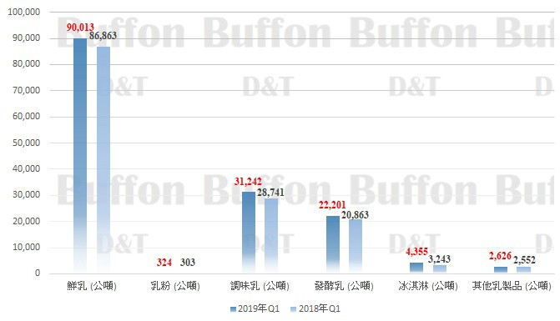
摘要
確認公共議題
各項可行政策
提出解決方案
提出行動方案
臺灣乳製品的消費市場分析
70％
液態乳產品
乳品製造業 在2019年1–3月期間的銷售統計
Notes:
根據「乳品製造業(0850類)」在2019年1–3月期間的銷售統計，各類相關產品銷售量(公噸)中「鮮乳」整體銷售量為90,013公噸，相較於2018年銷售量，增加3,150公噸。又從陳明汝教授「臺灣乳製品的消費市場分析」研究指出，國民購買液態乳產品占約百分之70左右，因此從此數據可以推知液態乳類製品為民眾日常生活中不可或缺之食品。故其製品相關食品安全問題需加以重視。

Slide 7

摘要
確認公共議題
各項可行政策
提出解決方案
提出行動方案
  賣場冷鏈處理方式
  液態乳產品包裝不清、標示混亂
風險
溝通
  民眾保存液態乳方式
  標示問題
風險
管理
Notes:
根據「乳品製造業(0850類)」在2019年1–3月期間的銷售統計，各類相關產品銷售量(公噸)中「鮮乳」整體銷售量為90,013公噸，相較於2018年銷售量，增加3,150公噸。又從陳明汝教授「臺灣乳製品的消費市場分析」研究指出，國民購買液態乳產品占約百分之70左右，因此從此數據可以推知液態乳類製品為民眾日常生活中不可或缺之食品。故其製品相關食品安全問題需加以重視。

Slide 8
摘要
確認公共議題
各項可行政策
提出解決方案
提出行動方案
您是否知道鮮乳、調味乳、乳飲品、奶精的差異及其各自的成分?
了解 49.5%
不了解 34.7%
非常了解
您是否在意不同乳製品(如鮮乳、調味乳、乳飲品、奶精)所帶來得營養價值的差異?
在意 51.9%
非常在意 27.6%
不在意
Notes:
根據「乳品製造業(0850類)」在2019年1–3月期間的銷售統計，各類相關產品銷售量(公噸)中「鮮乳」整體銷售量為90,013公噸，相較於2018年銷售量，增加3,150公噸。又從陳明汝教授「臺灣乳製品的消費市場分析」研究指出，國民購買液態乳產品占約百分之70左右，因此從此數據可以推知液態乳類製品為民眾日常生活中不可或缺之食品。故其製品相關食品安全問題需加以重視。

Slide 9
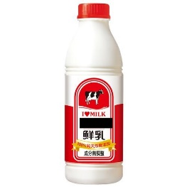
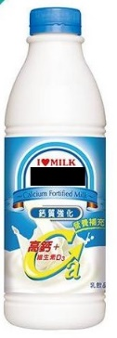
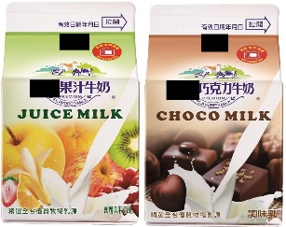
摘要
確認公共議題
各項可行政策
提出解決方案
提出行動方案
研究標的
調味乳
乳飲品
鮮乳
非常了解
Notes:
根據「乳品製造業(0850類)」在2019年1–3月期間的銷售統計，各類相關產品銷售量(公噸)中「鮮乳」整體銷售量為90,013公噸，相較於2018年銷售量，增加3,150公噸。又從陳明汝教授「臺灣乳製品的消費市場分析」研究指出，國民購買液態乳產品占約百分之70左右，因此從此數據可以推知液態乳類製品為民眾日常生活中不可或缺之食品。故其製品相關食品安全問題需加以重視。

Slide 10
摘要
確認公共議題
各項可行政策
提出解決方案
提出行動方案
國內問題分析(一)
於2019年5月時，知名業者之鮮乳傳出雖未過期卻已酸掉之問題
1、廠商
2、大賣場
3、消費者
為了保存更多營養價值，使用溫度低於攝氏100度的殺菌方式(巴氏德殺菌方式)，在以濕熱環境為主的台灣，容易使牛乳產生變質。
除了開放式冰櫃溫度不夠低之問題，還有店員在上下架環節，都可能產生鮮乳變質的問題
民眾購買液態乳到回家飲用之間，易存有一段未能保持低溫之空窗期，因此產生溫度浮動以致孳生細菌之疑慮。
Notes:
根據「乳品製造業(0850類)」在2019年1–3月期間的銷售統計，各類相關產品銷售量(公噸)中「鮮乳」整體銷售量為90,013公噸，相較於2018年銷售量，增加3,150公噸。又從陳明汝教授「臺灣乳製品的消費市場分析」研究指出，國民購買液態乳產品占約百分之70左右，因此從此數據可以推知液態乳類製品為民眾日常生活中不可或缺之食品。故其製品相關食品安全問題需加以重視。

Slide 11
摘要
確認公共議題
各項可行政策
提出解決方案
提出行動方案
國內問題分析(二)
現市場中出現各種包裝上寫強化牛乳或高鈣牛乳等名稱
1、廠商
2、消費者
實際上根據規定須標示為「乳飲品」，而又因「乳飲品」的字樣過於不清，因而常導致消費者被其誤導，而選購到不如預期之產品
消費者識別能力尚且不足，市面上亦缺乏一致性淺顯易懂的成分標示，使得液態乳製品之包裝常令消費者誤購產品。。
Notes:
根據「乳品製造業(0850類)」在2019年1–3月期間的銷售統計，各類相關產品銷售量(公噸)中「鮮乳」整體銷售量為90,013公噸，相較於2018年銷售量，增加3,150公噸。又從陳明汝教授「臺灣乳製品的消費市場分析」研究指出，國民購買液態乳產品占約百分之70左右，因此從此數據可以推知液態乳類製品為民眾日常生活中不可或缺之食品。故其製品相關食品安全問題需加以重視。

Slide 12
摘要
確認公共議題
各項可行政策
提出解決方案
提出行動方案
國外問題分析
衛生安全
產品標示
澳洲Woolworths 超市鮮奶有化工味道
美國民眾向美國食品藥品監督管理局(FDA)要求須將動物奶及植物奶之標示嚴格區分
─
日本消費者飲用雪印低脂牛奶後出現食物中毒症狀
─
Notes:
根據「乳品製造業(0850類)」在2019年1–3月期間的銷售統計，各類相關產品銷售量(公噸)中「鮮乳」整體銷售量為90,013公噸，相較於2018年銷售量，增加3,150公噸。又從陳明汝教授「臺灣乳製品的消費市場分析」研究指出，國民購買液態乳產品占約百分之70左右，因此從此數據可以推知液態乳類製品為民眾日常生活中不可或缺之食品。故其製品相關食品安全問題需加以重視。

Slide 13
此問題極具
嚴重性、普遍性及公眾性

Slide 14
摘要
確認公共議題
各項可行政策
提出解決方案
提出行動方案
風險管理
風險溝通
冷鏈技術
產品標示
計畫內容
方案利弊
健全農畜產品冷鏈系統、產地肉品市場冷鏈示範及升級設施，增加凍存量能，提高產銷調節彈性，並增加冷鏈販售量
利：
透過政府的力量，可以有效提升食品的安全性。
本國農委會建構農產品冷鏈計畫
弊：
一般公民難以參與且計畫耗時長，易受政治輪替影響。
採用蓄冷背袋與蓄冷片，維持物流過程品質穩定，並運用智慧物流監控服務創造差異化服務。
利：
消費者可確保液態奶物流品質。
慕渴鮮奶品牌
消費者端的鮮奶運送難以運用在大型乳品加工廠，因不敷成本效益。
弊：
對於乳品的供應鏈的產品跟過程管控，以及給予廠商製造指南。將風險最小化並且可預測，不合標準之乳品將被扣押。
利：
實務逐漸隨時空環境與市場導向調整，政府在乳業支持上也具備法源依據。
美國FDA乳品業製造指南
弊：
國內地域狹小運雜費差異小；台酪農議價能力薄弱，不似美日之議價緩衝機制。
Notes:
根據「乳品製造業(0850類)」在2019年1–3月期間的銷售統計，各類相關產品銷售量(公噸)中「鮮乳」整體銷售量為90,013公噸，相較於2018年銷售量，增加3,150公噸。又從陳明汝教授「臺灣乳製品的消費市場分析」研究指出，國民購買液態乳產品占約百分之70左右，因此從此數據可以推知液態乳類製品為民眾日常生活中不可或缺之食品。故其製品相關食品安全問題需加以重視。

Slide 15
摘要
確認公共議題
各項可行政策
提出解決方案
提出行動方案
風險管理
風險溝通
冷鏈技術
產品標示
計畫內容
方案利弊
健全農畜產品冷鏈系統、產地肉品市場冷鏈示範及升級設施，增加凍存量能，提高產銷調節彈性，並增加冷鏈販售量
利：
透過政府的力量，可以有效提升食品的安全性。
本國農委會建構農產品冷鏈計畫
弊：
一般公民難以參與且計畫耗時長，易受政治輪替影響。
採用蓄冷背袋與蓄冷片，維持物流過程品質穩定，並運用智慧物流監控服務創造差異化服務。
利：
消費者可確保液態奶物流品質。
慕渴鮮奶品牌
消費者端的鮮奶運送難以運用在大型乳品加工廠，因不敷成本效益。
弊：
對於乳品的供應鏈的產品跟過程管控，以及給予廠商製造指南。將風險最小化並且可預測，不合標準之乳品將被扣押。
利：
實務逐漸隨時空環境與市場導向調整，政府在乳業支持上也具備法源依據。
美國FDA乳品業製造指南
弊：
國內地域狹小運雜費差異小；台酪農議價能力薄弱，不似美日之議價緩衝機制。
Notes:
根據「乳品製造業(0850類)」在2019年1–3月期間的銷售統計，各類相關產品銷售量(公噸)中「鮮乳」整體銷售量為90,013公噸，相較於2018年銷售量，增加3,150公噸。又從陳明汝教授「臺灣乳製品的消費市場分析」研究指出，國民購買液態乳產品占約百分之70左右，因此從此數據可以推知液態乳類製品為民眾日常生活中不可或缺之食品。故其製品相關食品安全問題需加以重視。

Slide 16
摘要
確認公共議題
各項可行政策
提出解決方案
提出行動方案
風險管理
風險溝通
冷鏈技術
產品標示
計畫內容
方案利弊
健全農畜產品冷鏈系統、產地肉品市場冷鏈示範及升級設施，增加凍存量能，提高產銷調節彈性，並增加冷鏈販售量
利：
透過政府的力量，可以有效提升食品的安全性。
本國農委會建構農產品冷鏈計畫
弊：
一般公民難以參與且計畫耗時長，易受政治輪替影響。
採用蓄冷背袋與蓄冷片，維持物流過程品質穩定，並運用智慧物流監控服務創造差異化服務。
利：
消費者可確保液態奶物流品質。
慕渴鮮奶品牌
消費者端的鮮奶運送難以運用在大型乳品加工廠，因不敷成本效益。
弊：
對於乳品的供應鏈的產品跟過程管控，以及給予廠商製造指南。將風險最小化並且可預測，不合標準之乳品將被扣押。
利：
實務逐漸隨時空環境與市場導向調整，政府在乳業支持上也具備法源依據。
美國FDA乳品業製造指南
弊：
國內地域狹小運雜費差異小；台酪農議價能力薄弱，不似美日之議價緩衝機制。
Notes:
根據「乳品製造業(0850類)」在2019年1–3月期間的銷售統計，各類相關產品銷售量(公噸)中「鮮乳」整體銷售量為90,013公噸，相較於2018年銷售量，增加3,150公噸。又從陳明汝教授「臺灣乳製品的消費市場分析」研究指出，國民購買液態乳產品占約百分之70左右，因此從此數據可以推知液態乳類製品為民眾日常生活中不可或缺之食品。故其製品相關食品安全問題需加以重視。

Slide 17
摘要
確認公共議題
各項可行政策
提出解決方案
提出行動方案
風險管理
風險溝通
冷鏈技術
產品標示
計畫內容
方案利弊
健全農畜產品冷鏈系統、產地肉品市場冷鏈示範及升級設施，增加凍存量能，提高產銷調節彈性，並增加冷鏈販售量
利：
透過政府的力量，可以有效提升食品的安全性。
本國農委會建構農產品冷鏈計畫
弊：
一般公民難以參與且計畫耗時長，易受政治輪替影響。
採用蓄冷背袋與蓄冷片，維持物流過程品質穩定，並運用智慧物流監控服務創造差異化服務。
利：
消費者可確保液態奶物流品質。
慕渴鮮奶品牌
消費者端的鮮奶運送難以運用在大型乳品加工廠，因不敷成本效益。
弊：
對於乳品的供應鏈的產品跟過程管控，以及給予廠商製造指南。將風險最小化並且可預測，不合標準之乳品將被扣押。
利：
實務逐漸隨時空環境與市場導向調整，政府在乳業支持上也具備法源依據。
美國FDA乳品業製造指南
弊：
國內地域狹小運雜費差異小；台酪農議價能力薄弱，不似美日之議價緩衝機制。
Notes:
根據「乳品製造業(0850類)」在2019年1–3月期間的銷售統計，各類相關產品銷售量(公噸)中「鮮乳」整體銷售量為90,013公噸，相較於2018年銷售量，增加3,150公噸。又從陳明汝教授「臺灣乳製品的消費市場分析」研究指出，國民購買液態乳產品占約百分之70左右，因此從此數據可以推知液態乳類製品為民眾日常生活中不可或缺之食品。故其製品相關食品安全問題需加以重視。

Slide 18
摘要
確認公共議題
各項可行政策
提出解決方案
提出行動方案
風險管理
風險溝通
冷鏈技術
產品標示
計畫內容
方案利弊
衛生福利部食品藥物管理署食品標示資訊服務平台
網頁內容包含各個食品安全相關法規以及在食品資訊專櫃中，各業者將所有之添加物、製作過程等都有做資訊公開。
利：
資訊具體明確且有政府負責查核機制
弊：
訊息量太過複雜專業，民眾無法負荷
能讓民眾清楚知道產地來源，且所有食品皆適用。針對鮮奶方面，法國液態奶包裝明確用顏色區分各種液態奶產品，使民眾在辨別液態奶製品更直觀。
法國
AOP標章一體化
利：
將資訊普及化，並且使得民眾易於理解標示
弊：
政府若要實施此方案，需與廠商溝通包裝改換，無法產生效率
Notes:
根據「乳品製造業(0850類)」在2019年1–3月期間的銷售統計，各類相關產品銷售量(公噸)中「鮮乳」整體銷售量為90,013公噸，相較於2018年銷售量，增加3,150公噸。又從陳明汝教授「臺灣乳製品的消費市場分析」研究指出，國民購買液態乳產品占約百分之70左右，因此從此數據可以推知液態乳類製品為民眾日常生活中不可或缺之食品。故其製品相關食品安全問題需加以重視。

Slide 19
摘要
確認公共議題
各項可行政策
提出解決方案
提出行動方案
風險管理
風險溝通
冷鏈技術
產品標示
計畫內容
方案利弊
衛生福利部食品藥物管理署食品標示資訊服務平台
網頁內容包含各個食品安全相關法規以及在食品資訊專櫃中，各業者將所有之添加物、製作過程等都有做資訊公開。
利：
資訊具體明確且有政府負責查核機制
弊：
訊息量太過複雜專業，民眾無法負荷
能讓民眾清楚知道產地來源，且所有食品皆適用。針對鮮奶方面，法國液態奶包裝明確用顏色區分各種液態奶產品，使民眾在辨別液態奶製品更直觀。
法國
AOP標章一體化
利：
將資訊普及化，並且使得民眾易於理解標示
弊：
政府若要實施此方案，需與廠商溝通包裝改換，無法產生效率
Notes:
根據「乳品製造業(0850類)」在2019年1–3月期間的銷售統計，各類相關產品銷售量(公噸)中「鮮乳」整體銷售量為90,013公噸，相較於2018年銷售量，增加3,150公噸。又從陳明汝教授「臺灣乳製品的消費市場分析」研究指出，國民購買液態乳產品占約百分之70左右，因此從此數據可以推知液態乳類製品為民眾日常生活中不可或缺之食品。故其製品相關食品安全問題需加以重視。

Slide 20
摘要
確認公共議題
各項可行政策
提出解決方案
提出行動方案
風險管理
風險溝通
冷鏈技術
產品標示
計畫內容
方案利弊
衛生福利部食品藥物管理署食品標示資訊服務平台
網頁內容包含各個食品安全相關法規以及在食品資訊專櫃中，各業者將所有之添加物、製作過程等都有做資訊公開。
利：
資訊具體明確且有政府負責查核機制
弊：
訊息量太過複雜專業，民眾無法負荷
能讓民眾清楚知道產地來源，且所有食品皆適用。針對鮮奶方面，法國液態奶包裝明確用顏色區分各種液態奶產品，使民眾在辨別液態奶製品更直觀。
法國
AOP標章一體化
利：
將資訊普及化，並且使得民眾易於理解標示
弊：
政府若要實施此方案，需與廠商溝通包裝改換，無法產生效率
Notes:
根據「乳品製造業(0850類)」在2019年1–3月期間的銷售統計，各類相關產品銷售量(公噸)中「鮮乳」整體銷售量為90,013公噸，相較於2018年銷售量，增加3,150公噸。又從陳明汝教授「臺灣乳製品的消費市場分析」研究指出，國民購買液態乳產品占約百分之70左右，因此從此數據可以推知液態乳類製品為民眾日常生活中不可或缺之食品。故其製品相關食品安全問題需加以重視。

Slide 21
摘要
確認公共議題
各項可行政策
提出解決方案
提出行動方案
風險管理
風險溝通
冷鏈技術
產品標示
食力傳媒
foodNEXT
主婦聯盟
綠食育、綠繪本
英國
Citizen science
日本大學
「生活協同組合」
合作消費運動
Notes:
根據「乳品製造業(0850類)」在2019年1–3月期間的銷售統計，各類相關產品銷售量(公噸)中「鮮乳」整體銷售量為90,013公噸，相較於2018年銷售量，增加3,150公噸。又從陳明汝教授「臺灣乳製品的消費市場分析」研究指出，國民購買液態乳產品占約百分之70左右，因此從此數據可以推知液態乳類製品為民眾日常生活中不可或缺之食品。故其製品相關食品安全問題需加以重視。

Slide 22
摘要
確認公共議題
各項可行政策
提出解決方案
提出行動方案
風險管理
風險溝通
冷鏈技術
產品標示
食力傳媒
foodNEXT
主婦聯盟
綠食育、綠繪本
英國
Citizen science
日本大學
「生活協同組合」
合作消費運動
食品與食安知識普及化
Notes:
根據「乳品製造業(0850類)」在2019年1–3月期間的銷售統計，各類相關產品銷售量(公噸)中「鮮乳」整體銷售量為90,013公噸，相較於2018年銷售量，增加3,150公噸。又從陳明汝教授「臺灣乳製品的消費市場分析」研究指出，國民購買液態乳產品占約百分之70左右，因此從此數據可以推知液態乳類製品為民眾日常生活中不可或缺之食品。故其製品相關食品安全問題需加以重視。

Slide 23
摘要
確認公共議題
各項可行政策
提出解決方案
提出行動方案
風險管理
風險溝通
冷鏈技術
產品標示
以兒童做為對象進行教育
食力傳媒
foodNEXT
主婦聯盟
綠食育、綠繪本
英國
Citizen science
日本大學
「生活協同組合」
合作消費運動
食品與食安知識普及化
Notes:
根據「乳品製造業(0850類)」在2019年1–3月期間的銷售統計，各類相關產品銷售量(公噸)中「鮮乳」整體銷售量為90,013公噸，相較於2018年銷售量，增加3,150公噸。又從陳明汝教授「臺灣乳製品的消費市場分析」研究指出，國民購買液態乳產品占約百分之70左右，因此從此數據可以推知液態乳類製品為民眾日常生活中不可或缺之食品。故其製品相關食品安全問題需加以重視。

Slide 24
摘要
確認公共議題
各項可行政策
提出解決方案
提出行動方案
風險管理
風險溝通
冷鏈技術
產品標示
以兒童做為對象進行教育
食力傳媒
foodNEXT
主婦聯盟
綠食育、綠繪本
英國
Citizen science
日本大學
「生活協同組合」
合作消費運動
食品與食安知識普及化
食育普及化，有效結合數位資源
Notes:
根據「乳品製造業(0850類)」在2019年1–3月期間的銷售統計，各類相關產品銷售量(公噸)中「鮮乳」整體銷售量為90,013公噸，相較於2018年銷售量，增加3,150公噸。又從陳明汝教授「臺灣乳製品的消費市場分析」研究指出，國民購買液態乳產品占約百分之70左右，因此從此數據可以推知液態乳類製品為民眾日常生活中不可或缺之食品。故其製品相關食品安全問題需加以重視。

Slide 25
摘要
確認公共議題
各項可行政策
提出解決方案
提出行動方案
風險管理
風險溝通
冷鏈技術
產品標示
生產者、大學生協及SWIFT公司（冷凍加工）三者的合作
以兒童做為對象進行教育
食力傳媒
foodNEXT
主婦聯盟
綠食育、綠繪本
英國
Citizen science
日本大學
「生活協同組合」
合作消費運動
食品與食安知識普及化
食育普及化，有效結合數位資源
Notes:
根據「乳品製造業(0850類)」在2019年1–3月期間的銷售統計，各類相關產品銷售量(公噸)中「鮮乳」整體銷售量為90,013公噸，相較於2018年銷售量，增加3,150公噸。又從陳明汝教授「臺灣乳製品的消費市場分析」研究指出，國民購買液態乳產品占約百分之70左右，因此從此數據可以推知液態乳類製品為民眾日常生活中不可或缺之食品。故其製品相關食品安全問題需加以重視。

Slide 26
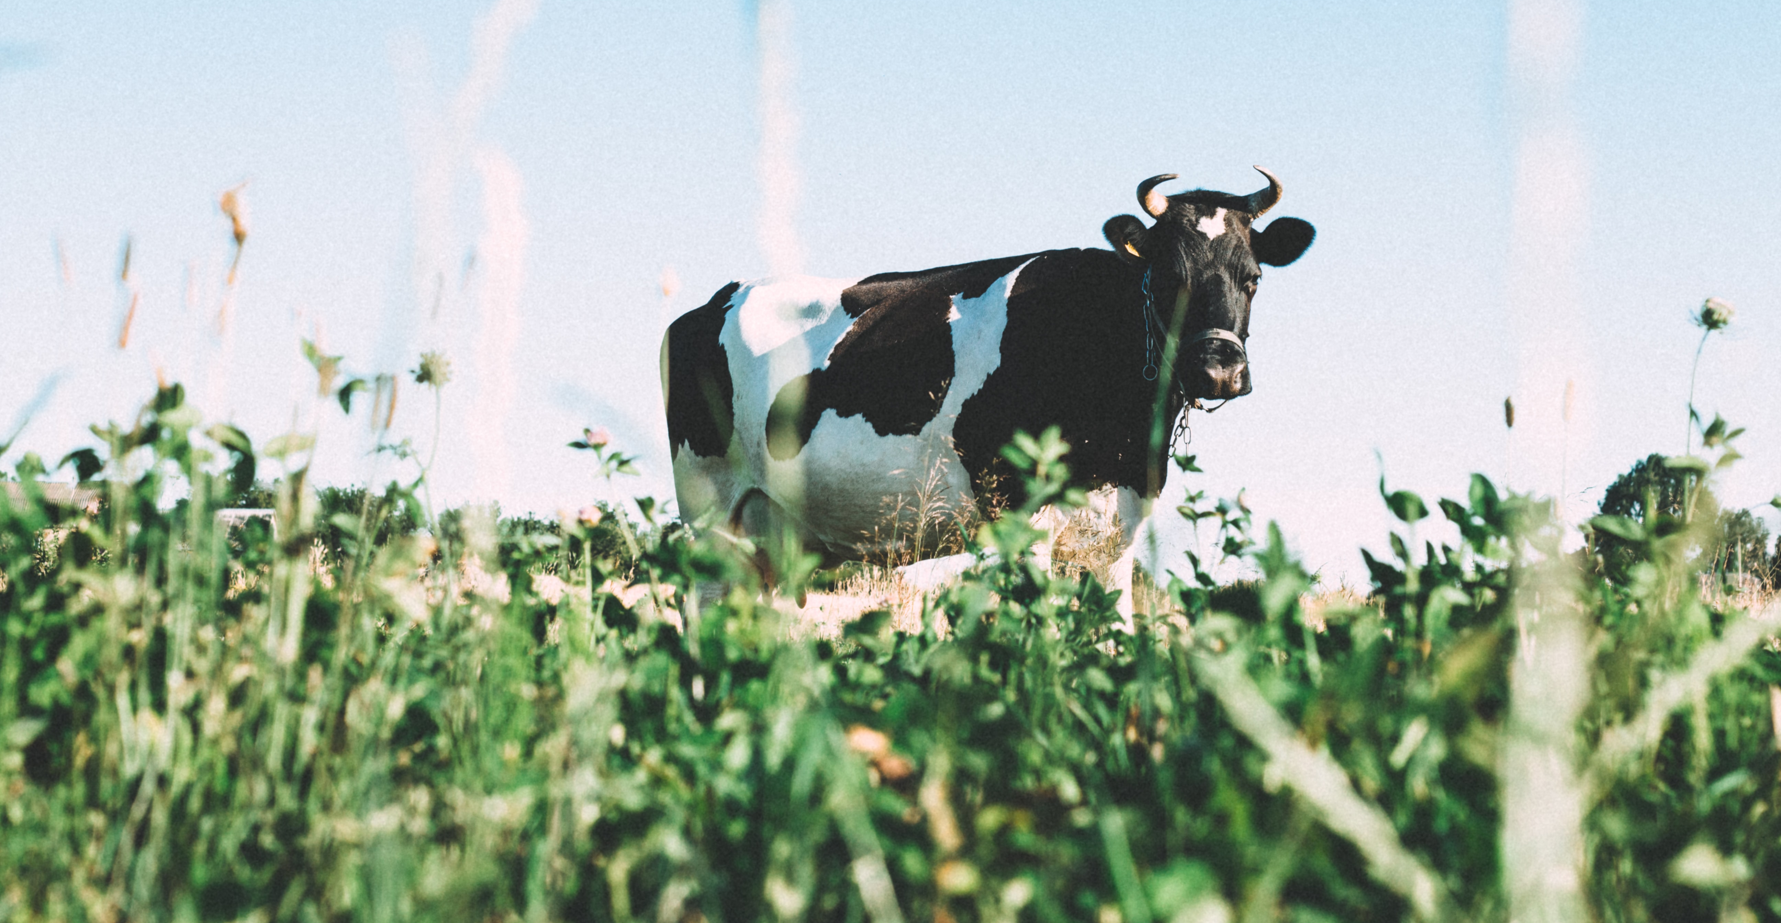
摘要
確認公共議題
各項可行政策
提出解決方案
提出行動方案
結論
政府政策
民間行動
國內
國外
國內外
我方方案
方案內容龐雜且許多政策仍停留於抽象政策階段，並未見具體措施，且日後政治輪替後持續問題尚待估計。
國外政策受限幅員、產業制度等限制，實務應用上尚待修正與可行性評估
民間的食育教育通常涵蓋範圍廣，難以針對一議題深入探討
針對單一食品類別分類受眾，並對知識分層過濾以對應多元受眾。在實務上舉辦活動，亦在新媒體上曝光，兼顧深度與廣度。
Notes:
根據「乳品製造業(0850類)」在2019年1–3月期間的銷售統計，各類相關產品銷售量(公噸)中「鮮乳」整體銷售量為90,013公噸，相較於2018年銷售量，增加3,150公噸。又從陳明汝教授「臺灣乳製品的消費市場分析」研究指出，國民購買液態乳產品占約百分之70左右，因此從此數據可以推知液態乳類製品為民眾日常生活中不可或缺之食品。故其製品相關食品安全問題需加以重視。

Slide 27
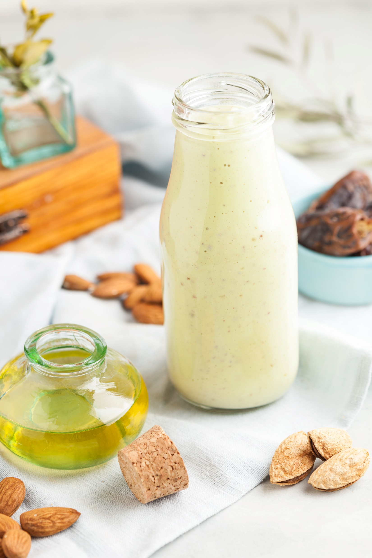
摘要
確認公共議題
各項可行政策
提出解決方案
提出行動方案
解決方案發想
台灣消費者對於液態奶種類認知不足
液態奶未能保持低溫狀態
Notes:
根據「乳品製造業(0850類)」在2019年1–3月期間的銷售統計，各類相關產品銷售量(公噸)中「鮮乳」整體銷售量為90,013公噸，相較於2018年銷售量，增加3,150公噸。又從陳明汝教授「臺灣乳製品的消費市場分析」研究指出，國民購買液態乳產品占約百分之70左右，因此從此數據可以推知液態乳類製品為民眾日常生活中不可或缺之食品。故其製品相關食品安全問題需加以重視。

Slide 28

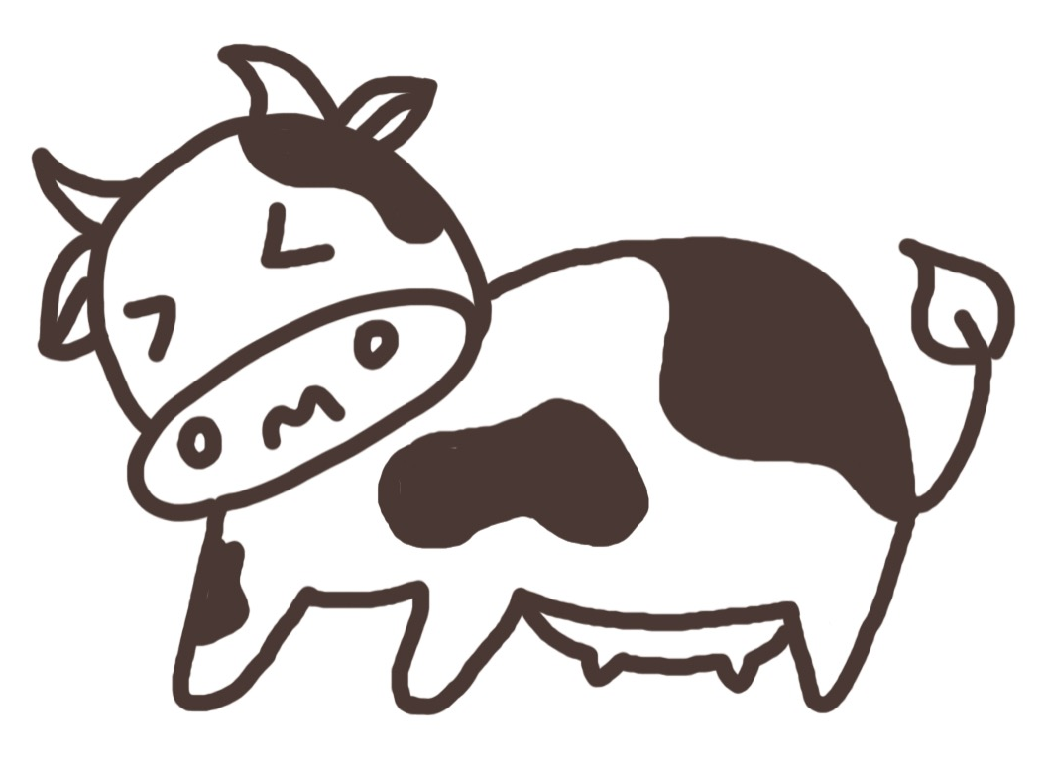

摘要
確認公共議題
各項可行政策
提出解決方案
提出行動方案
風險管理
風險溝通
變溫貼紙
直觀的顏色變化判斷鮮乳是否暴露於室溫過久
  隨溫度而變色之特殊油墨印刷
  其油墨顏色變化可逆
  對溫度做到持續性的監控作用
優點：直觀簡單易懂；透過工具養成消費者新的飲食習慣
缺點：不能精確測量溫度變化；不可保證牛乳保鮮僅有溫
  度一項變因。
Notes:
根據「乳品製造業(0850類)」在2019年1–3月期間的銷售統計，各類相關產品銷售量(公噸)中「鮮乳」整體銷售量為90,013公噸，相較於2018年銷售量，增加3,150公噸。又從陳明汝教授「臺灣乳製品的消費市場分析」研究指出，國民購買液態乳產品占約百分之70左右，因此從此數據可以推知液態乳類製品為民眾日常生活中不可或缺之食品。故其製品相關食品安全問題需加以重視。

Slide 29
摘要
確認公共議題
各項可行政策
提出解決方案
提出行動方案
風險管理
風險溝通(一)
與大學USR計畫合作之米爾克工作坊
以社區為中心，推廣液態乳食品安全之消費者意識
  以家庭為單位
  家長：海報展覽+現場人員講解
  國小以下孩童：設計寓教於樂的懷舊小遊戲，將知識融入遊戲中
  問卷回饋
優點：展覽內容豐富，使液態乳消費者能在短時間了解正確液態乳保存及包裝標示資訊
缺點：展覽內容著重於較淺顯易懂的知識科普，無法顧及想了解專業知識的參展者
Notes:
根據「乳品製造業(0850類)」在2019年1–3月期間的銷售統計，各類相關產品銷售量(公噸)中「鮮乳」整體銷售量為90,013公噸，相較於2018年銷售量，增加3,150公噸。又從陳明汝教授「臺灣乳製品的消費市場分析」研究指出，國民購買液態乳產品占約百分之70左右，因此從此數據可以推知液態乳類製品為民眾日常生活中不可或缺之食品。故其製品相關食品安全問題需加以重視。

Slide 30

摘要
確認公共議題
各項可行政策
提出解決方案
提出行動方案
風險管理
風險溝通(二)
國小做教案宣導
進入各國小做教育宣導，從小強化正確食育觀念，影響社會大眾，改變未來主群
  國小三年級學童為對象
  話劇、闖關遊戲
  學習單回饋
優點：我國飲用牛乳的客群以幼稚園及國小學童為主，進國小
班級宣導的標的指向性明確
缺點：小學兒童理解力尚不足以接受此類訊息
Notes:
根據「乳品製造業(0850類)」在2019年1–3月期間的銷售統計，各類相關產品銷售量(公噸)中「鮮乳」整體銷售量為90,013公噸，相較於2018年銷售量，增加3,150公噸。又從陳明汝教授「臺灣乳製品的消費市場分析」研究指出，國民購買液態乳產品占約百分之70左右，因此從此數據可以推知液態乳類製品為民眾日常生活中不可或缺之食品。故其製品相關食品安全問題需加以重視。

Slide 31

摘要
確認公共議題
各項可行政策
提出解決方案
提出行動方案
風險管理
風險溝通(三)
粉絲專頁
運用現在網路的發達做宣傳，網站中以懶人包的方式解鎖液態乳相關小知識
  定期更新最新資訊，內容涵蓋液態乳的種類、殺菌方式、營養價值、保存方式、謠言澄清、活動成果等等內容，以圖文相間的方式呈現，讓消費者可以用最簡單的方式了解資訊
優點：於網路世代中能擴展本議題的觸及率並觸及更年輕的族群缺點：人們普遍期待網路上資訊取得迅速，較無耐心閱讀長文
Notes:
根據「乳品製造業(0850類)」在2019年1–3月期間的銷售統計，各類相關產品銷售量(公噸)中「鮮乳」整體銷售量為90,013公噸，相較於2018年銷售量，增加3,150公噸。又從陳明汝教授「臺灣乳製品的消費市場分析」研究指出，國民購買液態乳產品占約百分之70左右，因此從此數據可以推知液態乳類製品為民眾日常生活中不可或缺之食品。故其製品相關食品安全問題需加以重視。

Slide 32
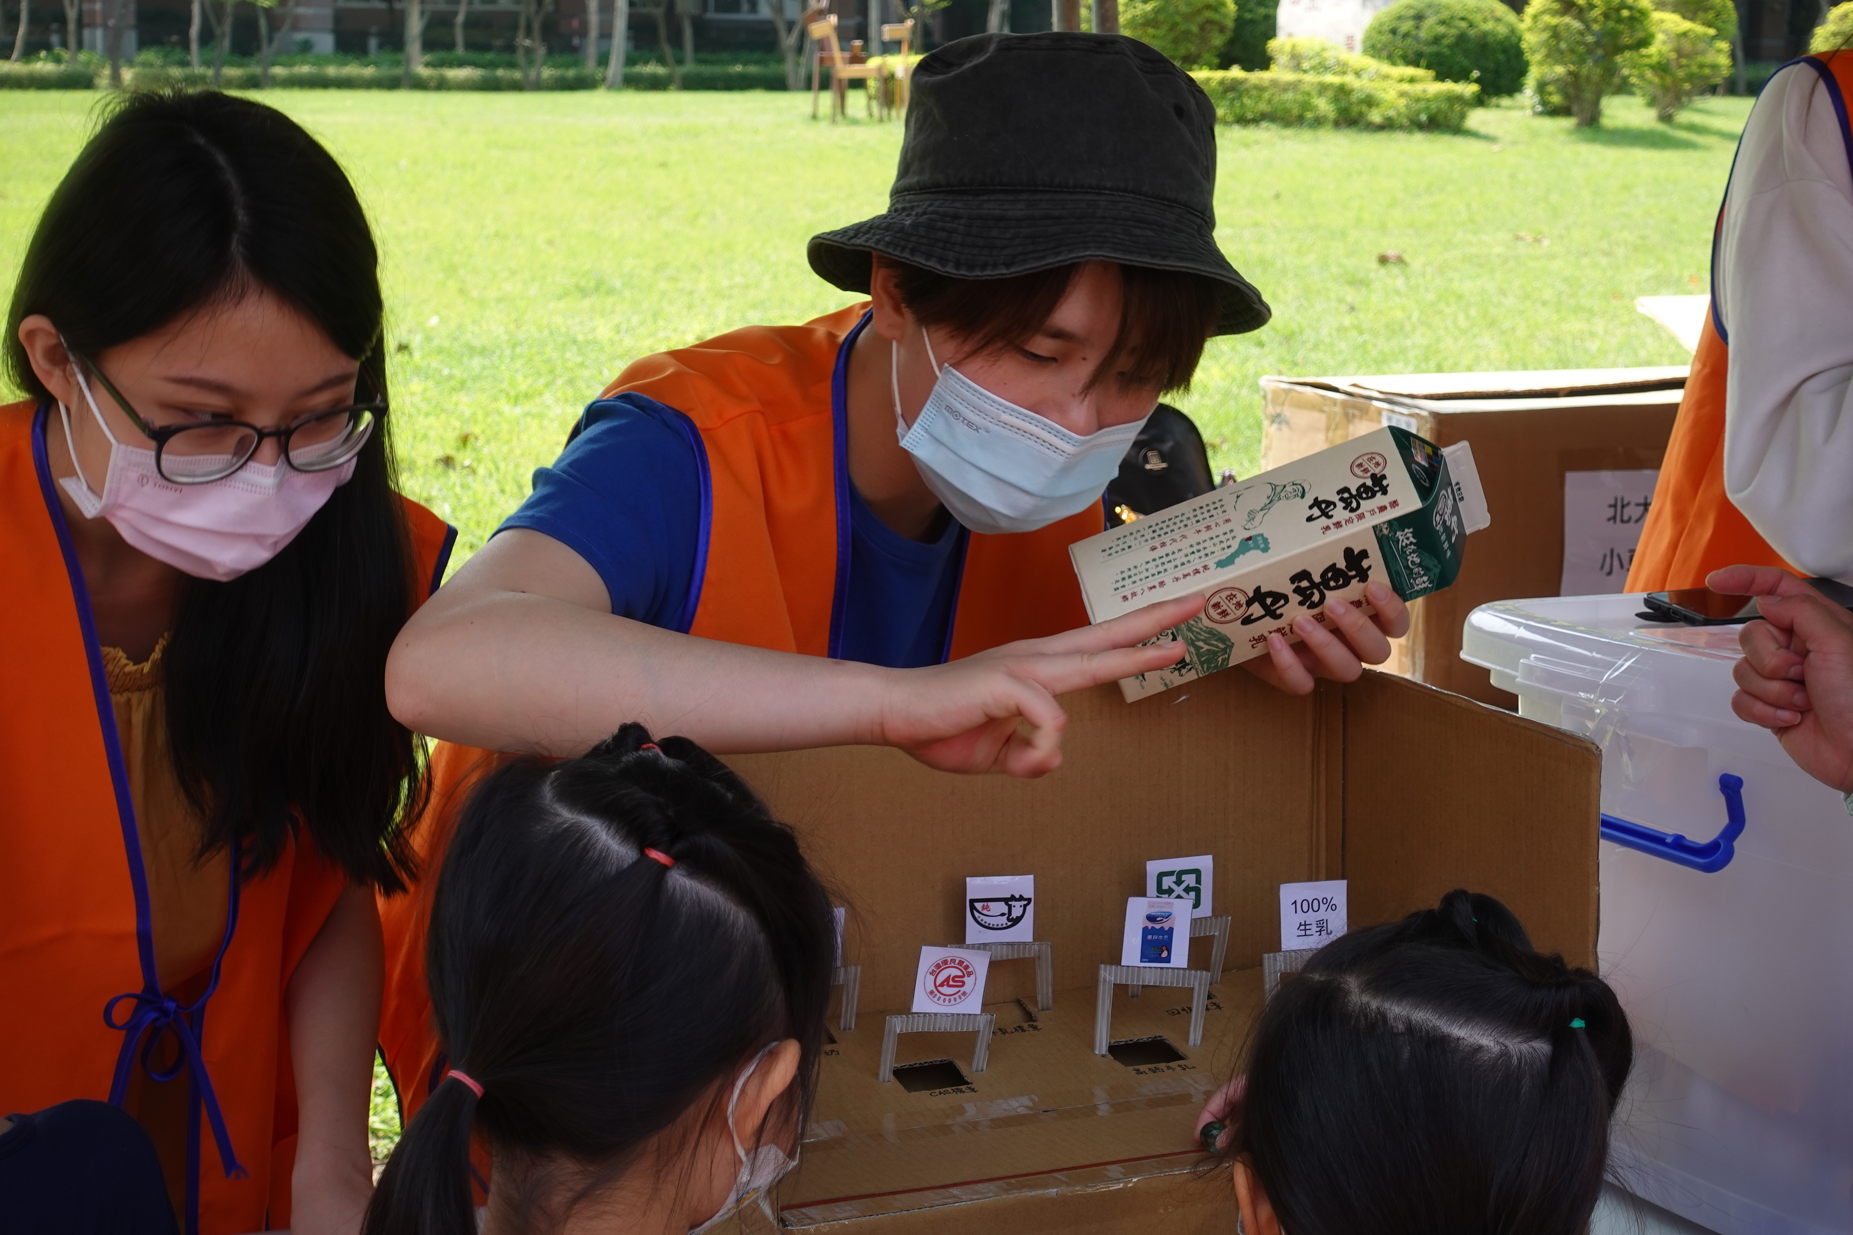
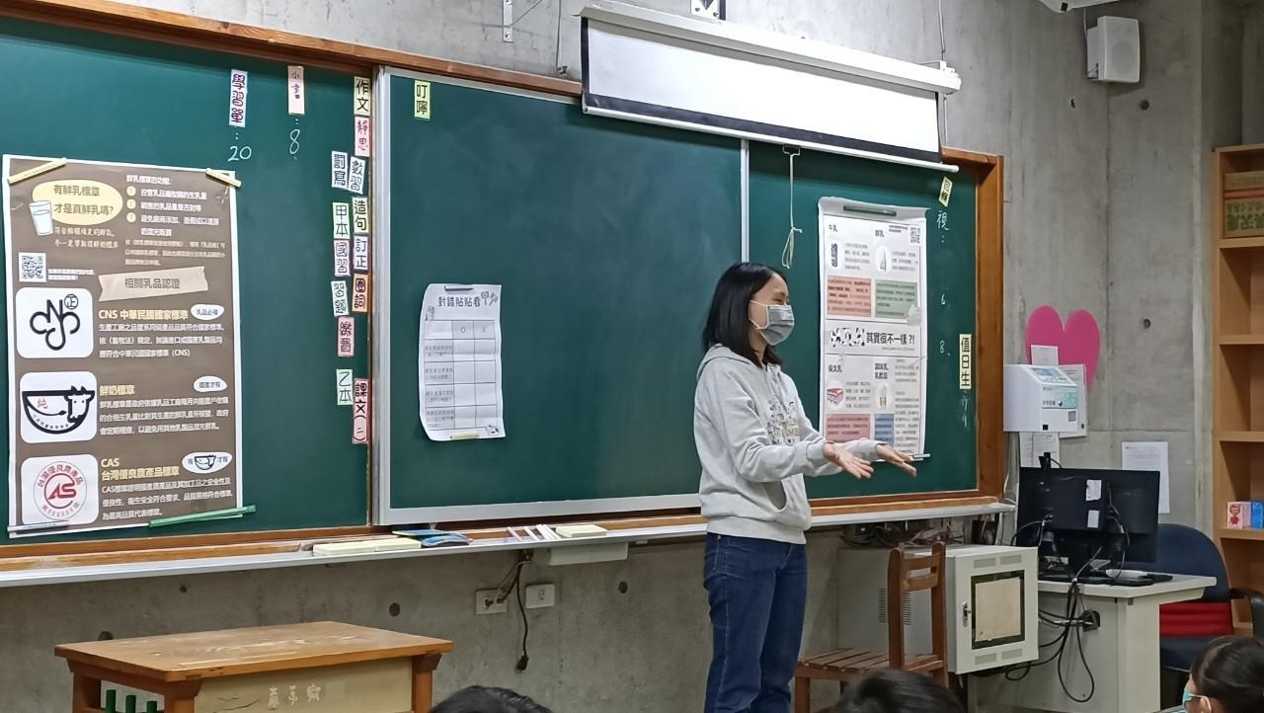
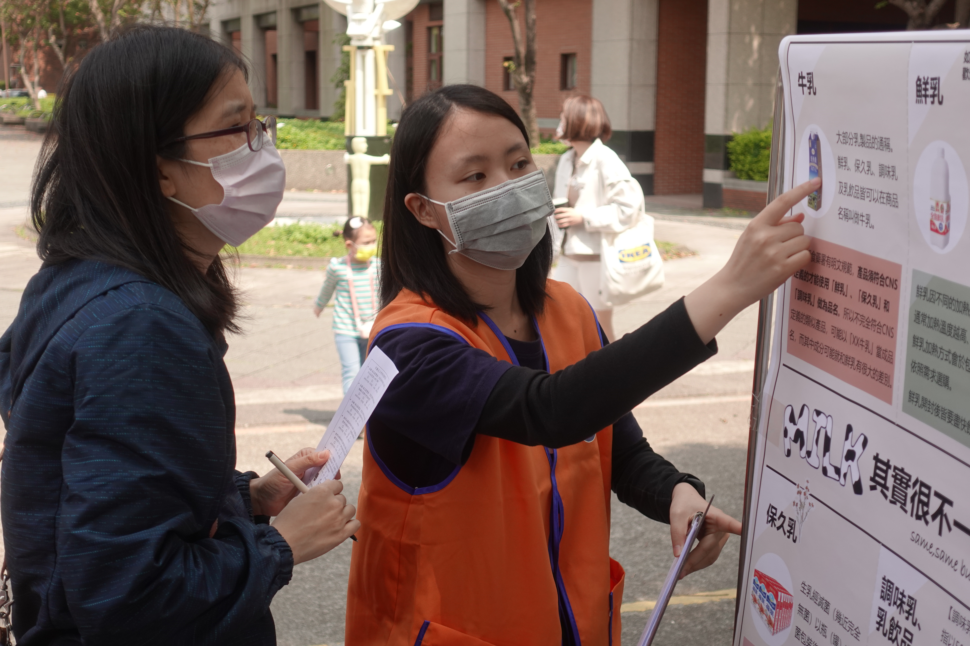
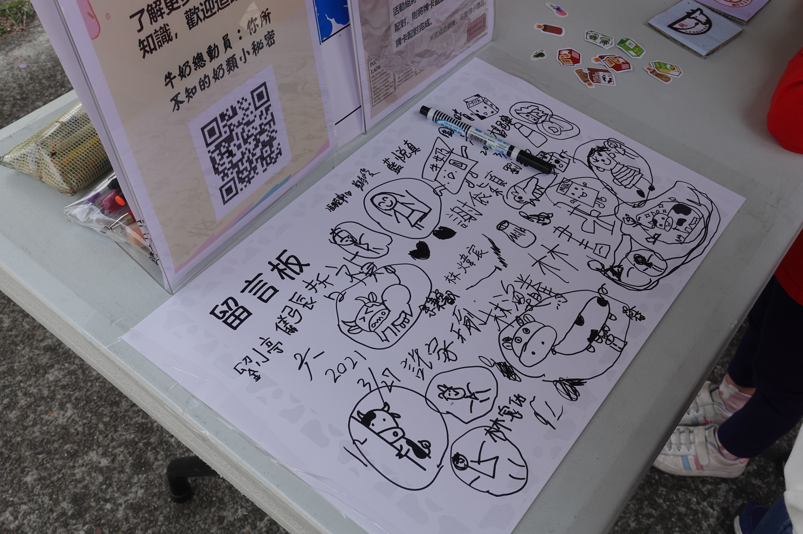
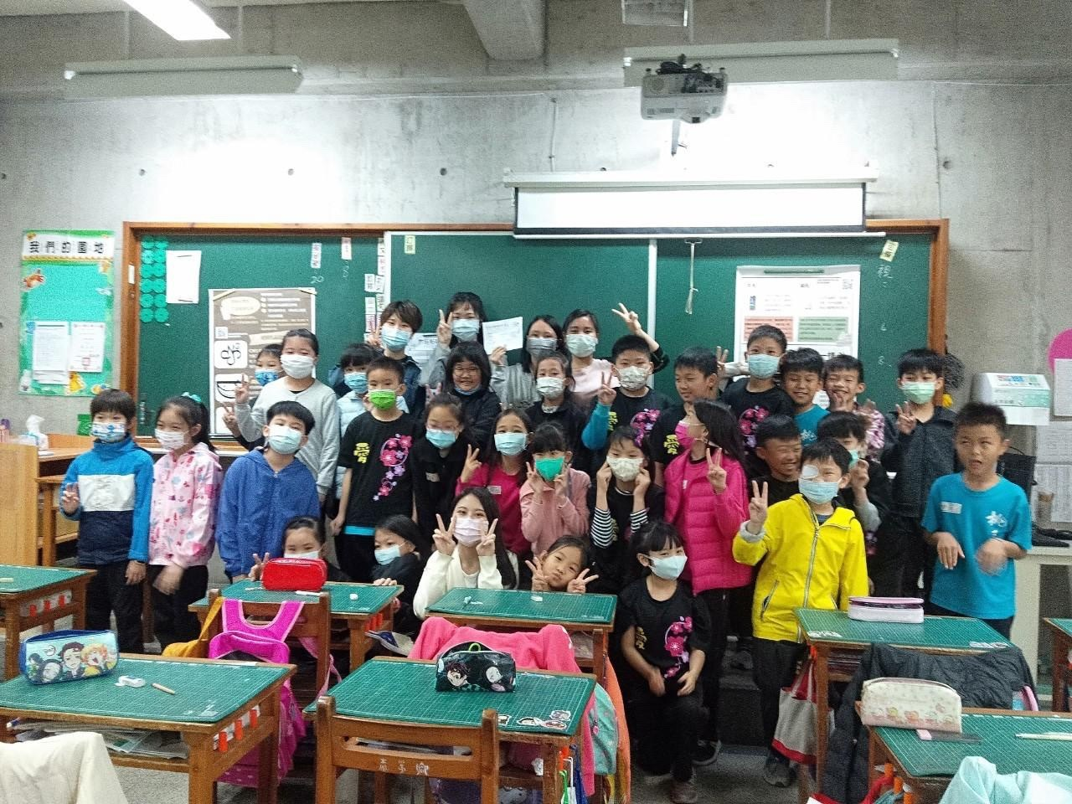
摘要
確認公共議題
各項可行政策
提出解決方案
提出行動方案
我方已進行之行動方案
Notes:
根據「乳品製造業(0850類)」在2019年1–3月期間的銷售統計，各類相關產品銷售量(公噸)中「鮮乳」整體銷售量為90,013公噸，相較於2018年銷售量，增加3,150公噸。又從陳明汝教授「臺灣乳製品的消費市場分析」研究指出，國民購買液態乳產品占約百分之70左右，因此從此數據可以推知液態乳類製品為民眾日常生活中不可或缺之食品。故其製品相關食品安全問題需加以重視。

Slide 33
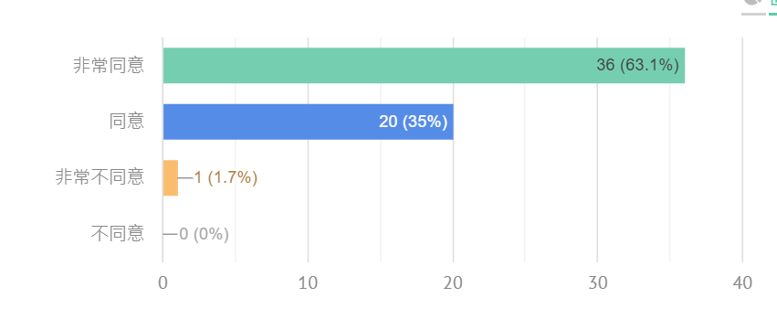
摘要
確認公共議題
各項可行政策
提出解決方案
提出行動方案
1
與大學USR計畫合作之米爾克工作坊
  接待超過50組家庭、57份問卷
  90%的家長經我方講解後對液態乳議題有更多認識
  90%家長認為我方設計給孩子之活動，能讓他們從小了解牛奶的食品安全知識
成效
在聽完展覽講解後，您是否對於各種液態奶的種類以及標示更為清楚?
Q
Notes:
根據「乳品製造業(0850類)」在2019年1–3月期間的銷售統計，各類相關產品銷售量(公噸)中「鮮乳」整體銷售量為90,013公噸，相較於2018年銷售量，增加3,150公噸。又從陳明汝教授「臺灣乳製品的消費市場分析」研究指出，國民購買液態乳產品占約百分之70左右，因此從此數據可以推知液態乳類製品為民眾日常生活中不可或缺之食品。故其製品相關食品安全問題需加以重視。

Slide 34
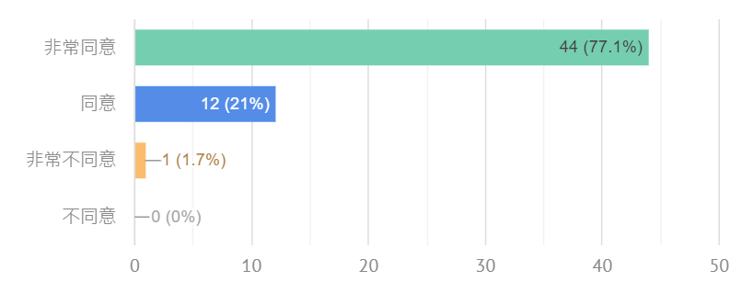
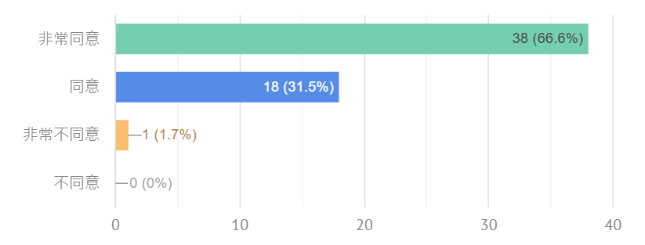
摘要
確認公共議題
各項可行政策
提出解決方案
提出行動方案
1
與大學USR計畫合作之米爾克工作坊
在聽完展覽講解後，您是否會更加注意平常購買液態奶的習慣以及液態奶的保存方式?
Q
請問本團隊針對兒童所設計之活動，是否能讓您的孩子從小了解牛奶的食品安全知識?
Q
Notes:
根據「乳品製造業(0850類)」在2019年1–3月期間的銷售統計，各類相關產品銷售量(公噸)中「鮮乳」整體銷售量為90,013公噸，相較於2018年銷售量，增加3,150公噸。又從陳明汝教授「臺灣乳製品的消費市場分析」研究指出，國民購買液態乳產品占約百分之70左右，因此從此數據可以推知液態乳類製品為民眾日常生活中不可或缺之食品。故其製品相關食品安全問題需加以重視。

Slide 35

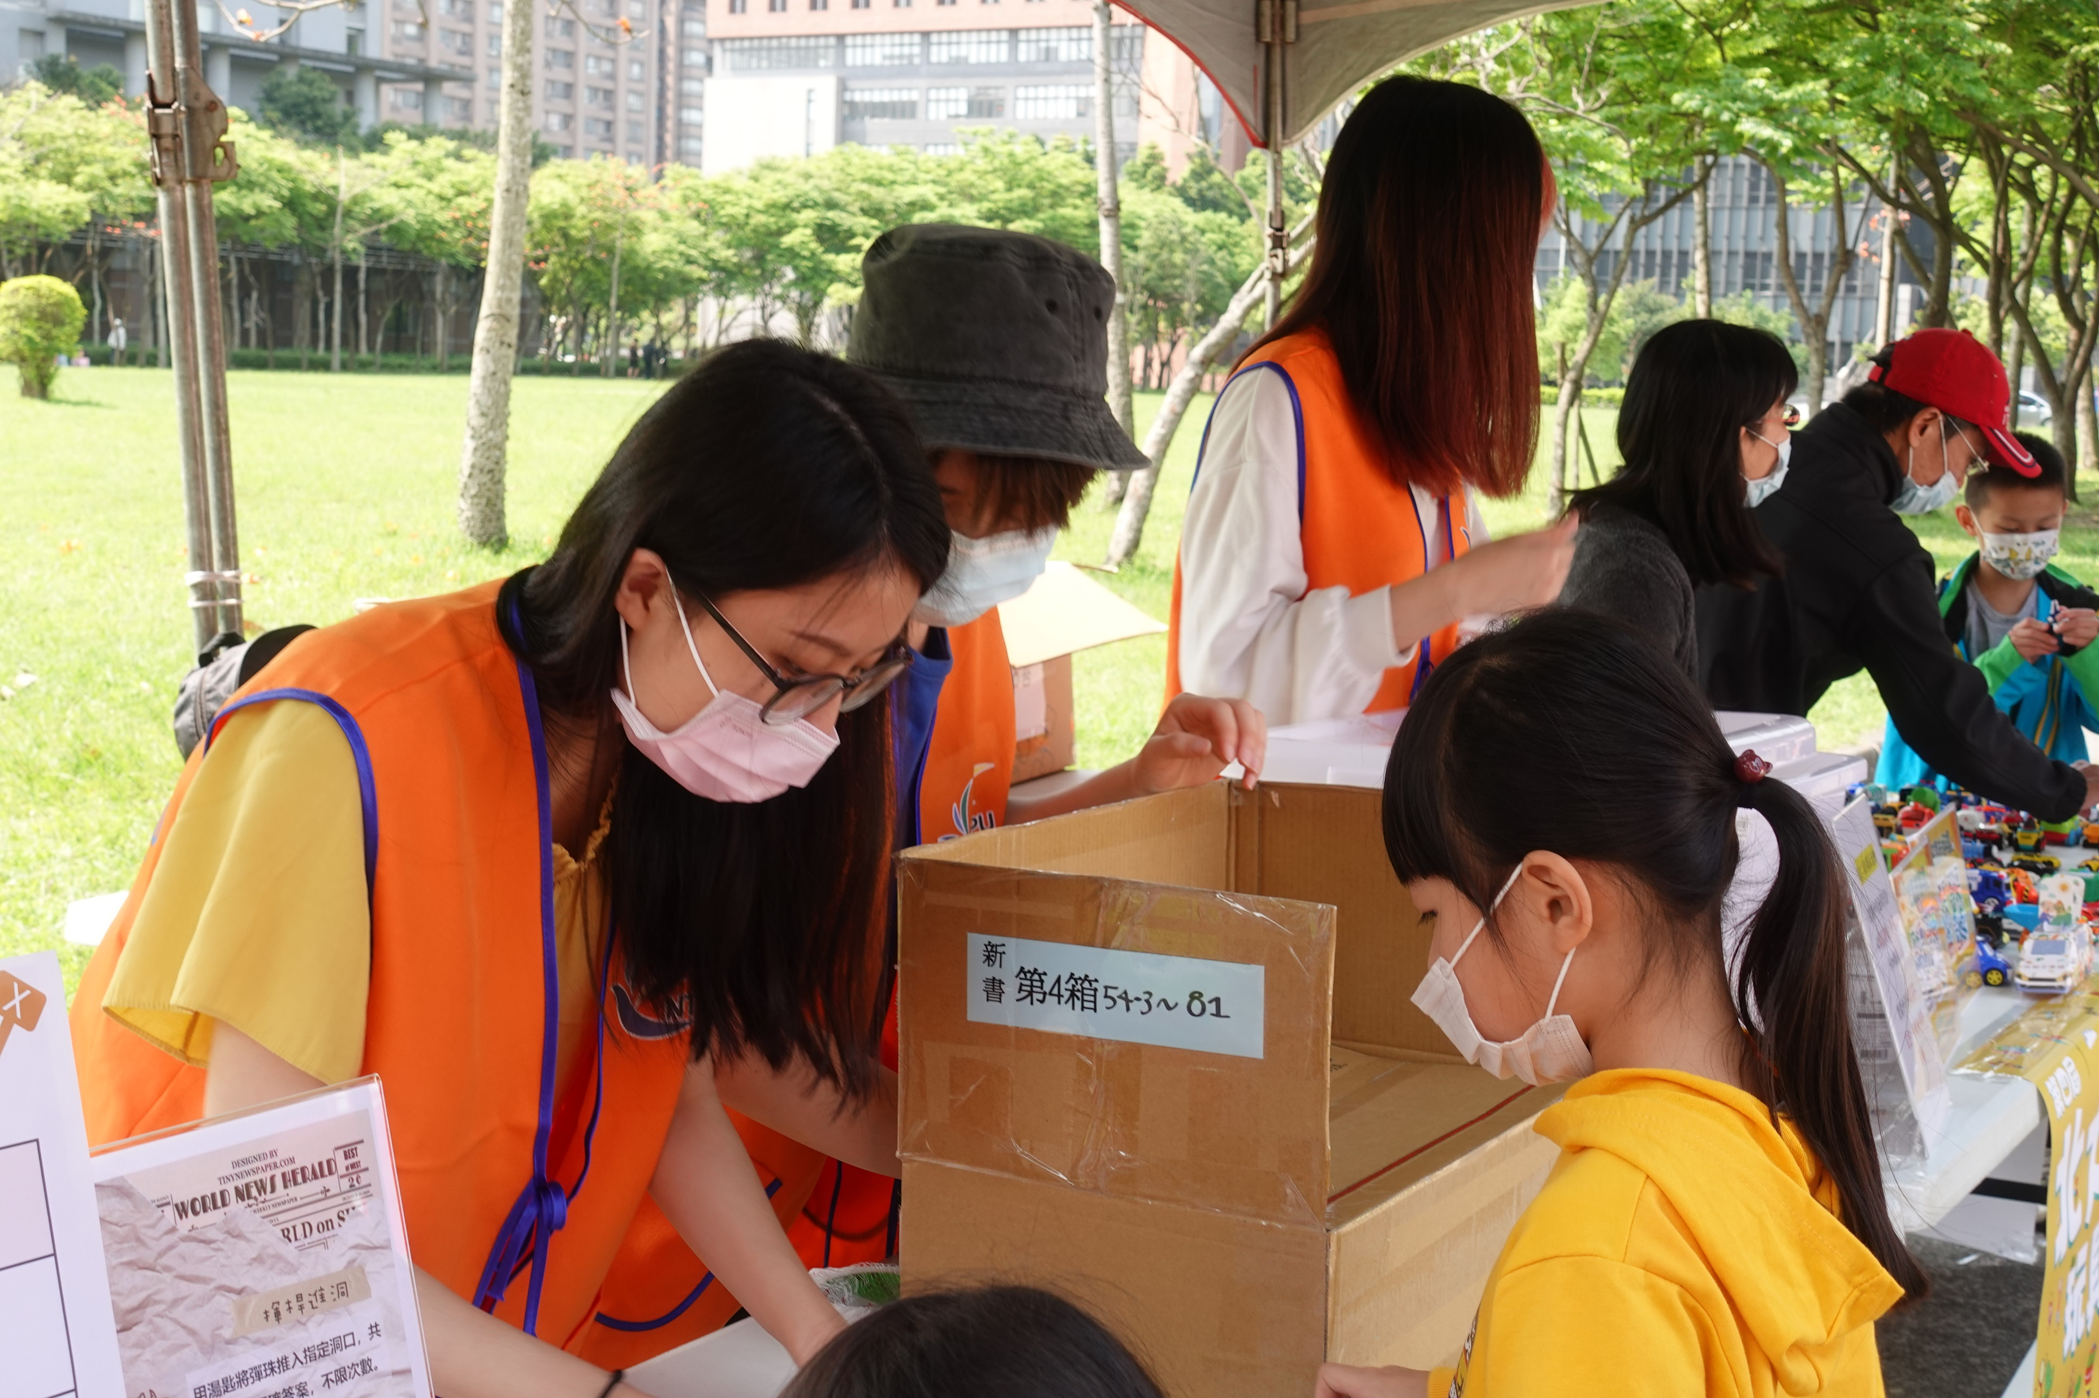
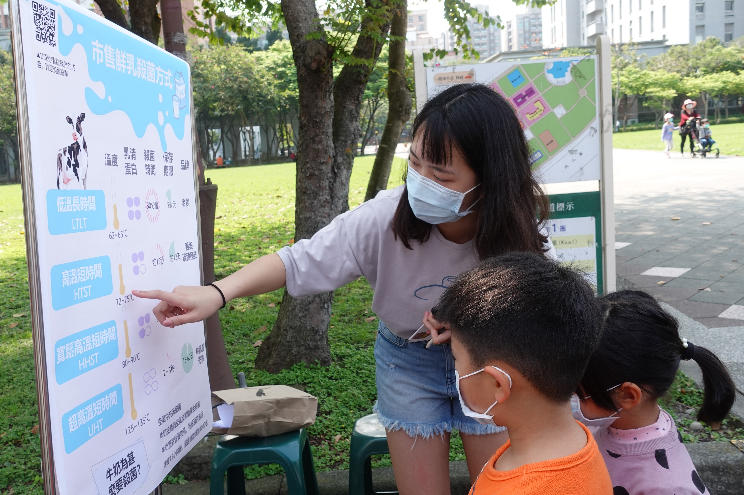
摘要
確認公共議題
各項可行政策
提出解決方案
提出行動方案
1
與大學USR計畫合作之米爾克工作坊
  和USR計畫爭取長期合作
  以定期演講展覽的方式深耕地區性消費者
展望
Notes:
根據「乳品製造業(0850類)」在2019年1–3月期間的銷售統計，各類相關產品銷售量(公噸)中「鮮乳」整體銷售量為90,013公噸，相較於2018年銷售量，增加3,150公噸。又從陳明汝教授「臺灣乳製品的消費市場分析」研究指出，國民購買液態乳產品占約百分之70左右，因此從此數據可以推知液態乳類製品為民眾日常生活中不可或缺之食品。故其製品相關食品安全問題需加以重視。

Slide 36
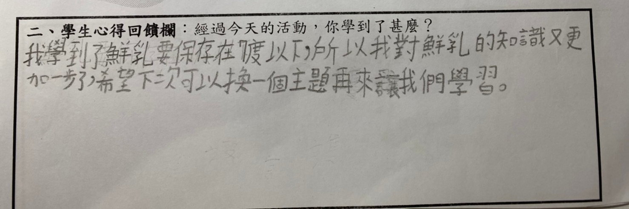
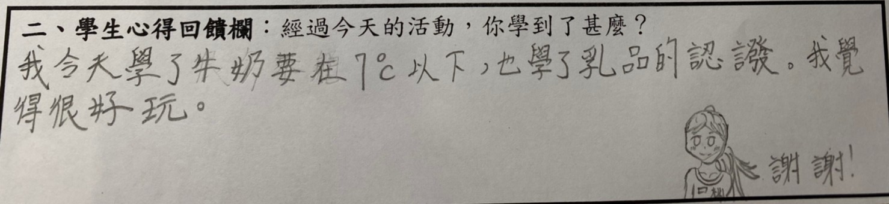
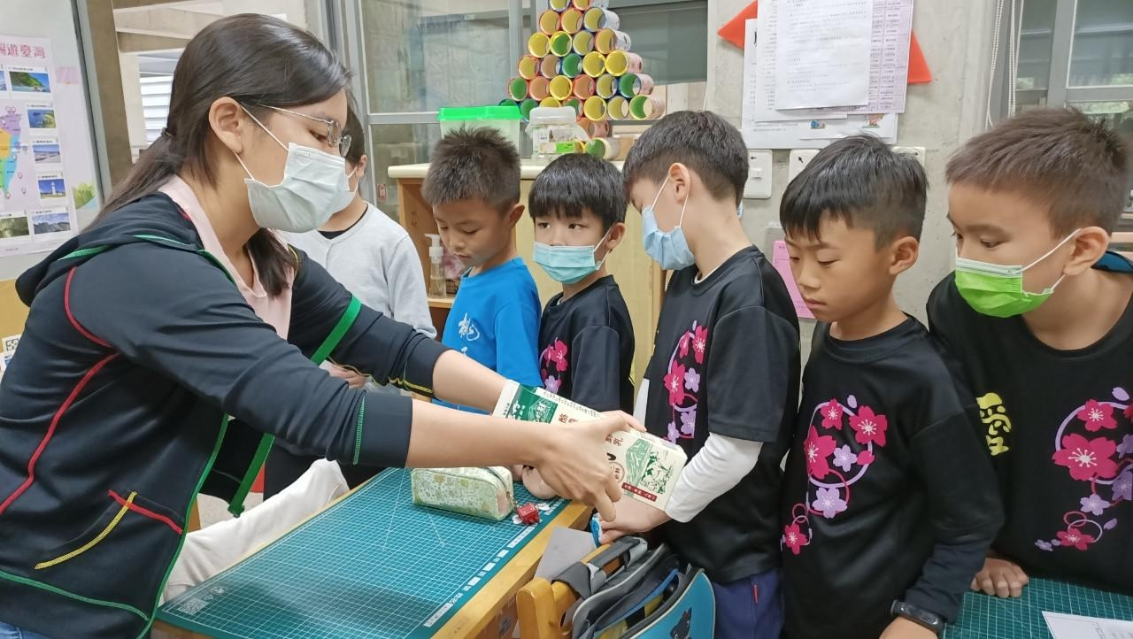
摘要
確認公共議題
各項可行政策
提出解決方案
提出行動方案
2
進國小做教案宣導
  到桃子腳國小做兩次進班宣導
  接觸超過60位同學
  得到老師及同學們的正面評價
成效
Notes:
根據「乳品製造業(0850類)」在2019年1–3月期間的銷售統計，各類相關產品銷售量(公噸)中「鮮乳」整體銷售量為90,013公噸，相較於2018年銷售量，增加3,150公噸。又從陳明汝教授「臺灣乳製品的消費市場分析」研究指出，國民購買液態乳產品占約百分之70左右，因此從此數據可以推知液態乳類製品為民眾日常生活中不可或缺之食品。故其製品相關食品安全問題需加以重視。

Slide 37
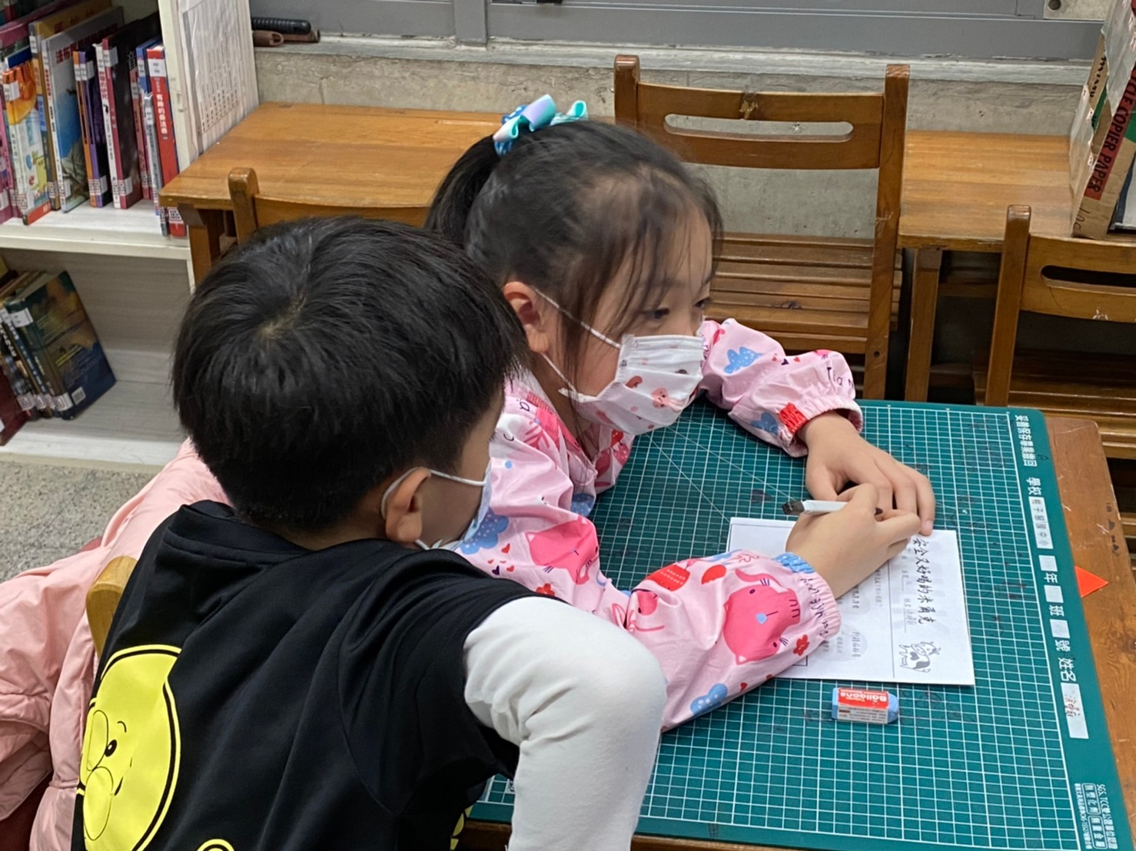
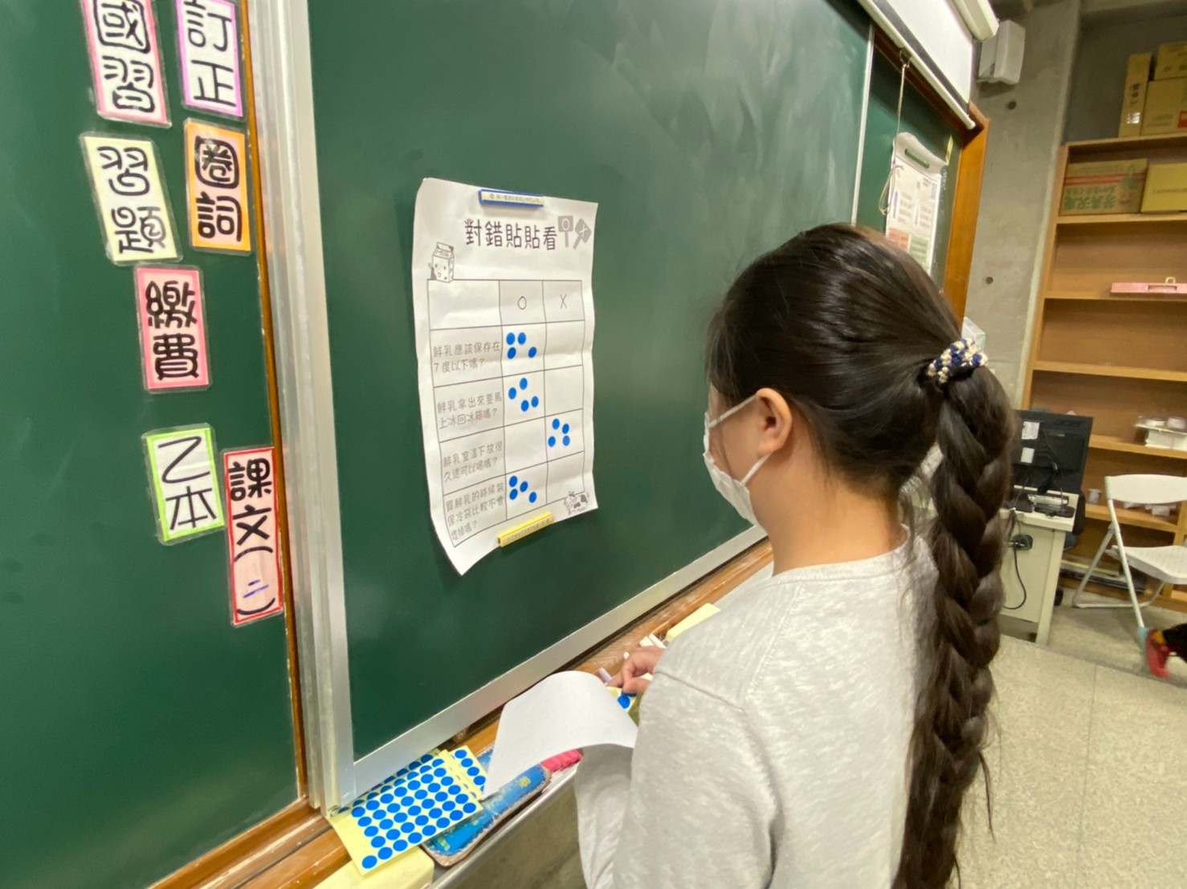
摘要
確認公共議題
各項可行政策
提出解決方案
提出行動方案
2
進國小做教案宣導
  長期與校方合作
  發展成國民小學三年級的常設課程
展望
Notes:
根據「乳品製造業(0850類)」在2019年1–3月期間的銷售統計，各類相關產品銷售量(公噸)中「鮮乳」整體銷售量為90,013公噸，相較於2018年銷售量，增加3,150公噸。又從陳明汝教授「臺灣乳製品的消費市場分析」研究指出，國民購買液態乳產品占約百分之70左右，因此從此數據可以推知液態乳類製品為民眾日常生活中不可或缺之食品。故其製品相關食品安全問題需加以重視。

Slide 38
摘要
確認公共議題
各項可行政策
提出解決方案
提出行動方案
3
變溫貼紙
  事前調查過消費者的使用意願高達 90%
  事後實測結果有無法單純藉由感測顯乳瓶身的低溫而變色，以及拿出冰箱後貼紙顏色回復速度過快兩大問題尚待解決
  事後問卷結果仍有幾近100％民眾願意嘗試改良後產品
成效
嘗試其他顏料材質以解決目前面臨的技術性問題
取得通路商的同意，將變溫貼紙寄於冷藏架上供消費者索取
展望
Notes:
根據「乳品製造業(0850類)」在2019年1–3月期間的銷售統計，各類相關產品銷售量(公噸)中「鮮乳」整體銷售量為90,013公噸，相較於2018年銷售量，增加3,150公噸。又從陳明汝教授「臺灣乳製品的消費市場分析」研究指出，國民購買液態乳產品占約百分之70左右，因此從此數據可以推知液態乳類製品為民眾日常生活中不可或缺之食品。故其製品相關食品安全問題需加以重視。

Slide 39
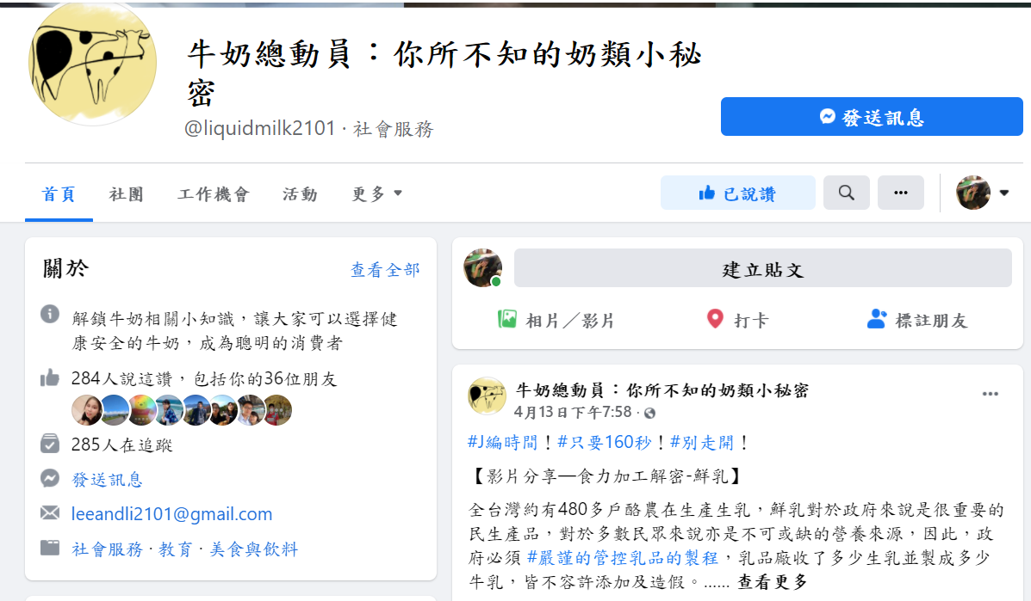
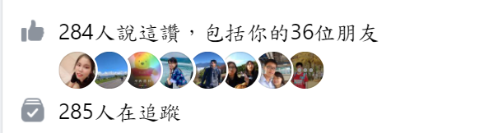
摘要
確認公共議題
各項可行政策
提出解決方案
提出行動方案
4
粉絲專頁──牛奶總動員，你所不知的奶類小祕密
  截至目前已累計 20 篇貼文，按讚數達 284人
  貼文最高觸及人數達 1500 人
成效
持續以液態乳食安主題為推廣標的
持續經營
展望
Notes:
根據「乳品製造業(0850類)」在2019年1–3月期間的銷售統計，各類相關產品銷售量(公噸)中「鮮乳」整體銷售量為90,013公噸，相較於2018年銷售量，增加3,150公噸。又從陳明汝教授「臺灣乳製品的消費市場分析」研究指出，國民購買液態乳產品占約百分之70左右，因此從此數據可以推知液態乳類製品為民眾日常生活中不可或缺之食品。故其製品相關食品安全問題需加以重視。

Slide 40
摘要
確認公共議題
各項可行政策
提出解決方案
提出行動方案
我方未來欲達成之方案
Notes:
根據「乳品製造業(0850類)」在2019年1–3月期間的銷售統計，各類相關產品銷售量(公噸)中「鮮乳」整體銷售量為90,013公噸，相較於2018年銷售量，增加3,150公噸。又從陳明汝教授「臺灣乳製品的消費市場分析」研究指出，國民購買液態乳產品占約百分之70左右，因此從此數據可以推知液態乳類製品為民眾日常生活中不可或缺之食品。故其製品相關食品安全問題需加以重視。

Slide 41
摘要
確認公共議題
各項可行政策
提出解決方案
提出行動方案
風險管理(一)
風險溝通
說服商家與我方保存液態乳計畫之合作
預期目標
預期困難
如何改善
  在各販賣鮮乳的區域以看版或橫幅提醒消費者
  提供保冷袋
  將本組變溫貼紙置於貨架上以便消費者索取。
加裝橫幅看板等標示可能增加店家的成本
貼紙可能暴露放置液態乳的冷藏架保冷不足的缺點
  從小型店家開始推廣
  在門口進行宣導保冷袋及適用變溫貼紙
Notes:
根據「乳品製造業(0850類)」在2019年1–3月期間的銷售統計，各類相關產品銷售量(公噸)中「鮮乳」整體銷售量為90,013公噸，相較於2018年銷售量，增加3,150公噸。又從陳明汝教授「臺灣乳製品的消費市場分析」研究指出，國民購買液態乳產品占約百分之70左右，因此從此數據可以推知液態乳類製品為民眾日常生活中不可或缺之食品。故其製品相關食品安全問題需加以重視。

Slide 42
摘要
確認公共議題
各項可行政策
提出解決方案
提出行動方案
風險管理(二)
風險溝通
遊說政府
預期目標
預期困難
如何改善
  進行教案的普及
  促使賣場廠商張貼標語、提供保冷袋、使用封閉式冰櫃
  訂立相關法規使液態乳廠商將包裝標示用淺顯直觀的方式使民眾容易辨別
學生的力量不足
  從遊說立委以及各縣市地方政府開始
  再逐步遊說中央政府
Notes:
根據「乳品製造業(0850類)」在2019年1–3月期間的銷售統計，各類相關產品銷售量(公噸)中「鮮乳」整體銷售量為90,013公噸，相較於2018年銷售量，增加3,150公噸。又從陳明汝教授「臺灣乳製品的消費市場分析」研究指出，國民購買液態乳產品占約百分之70左右，因此從此數據可以推知液態乳類製品為民眾日常生活中不可或缺之食品。故其製品相關食品安全問題需加以重視。

Slide 43
摘要
確認公共議題
各項可行政策
提出解決方案
提出行動方案
風險管理(三)
風險溝通
改善變溫貼紙
預期目標
預期困難
如何改善
  尋求合適變溫顏料材質來改善貼紙
  提高貼紙對於溫度的敏感度
  改變變色溫度區間以解決貼紙從冰箱取出後太快變色之問題
非專業科系學生
貼紙成本偏高
  諮詢化工、材料方面的專家學者
  探訪現行產業界的溫度監控方法
Notes:
根據「乳品製造業(0850類)」在2019年1–3月期間的銷售統計，各類相關產品銷售量(公噸)中「鮮乳」整體銷售量為90,013公噸，相較於2018年銷售量，增加3,150公噸。又從陳明汝教授「臺灣乳製品的消費市場分析」研究指出，國民購買液態乳產品占約百分之70左右，因此從此數據可以推知液態乳類製品為民眾日常生活中不可或缺之食品。故其製品相關食品安全問題需加以重視。

Slide 44
摘要
確認公共議題
各項可行政策
提出解決方案
提出行動方案
風險管理
風險溝通
與大學USR計畫取得長期合作
預期目標
預期困難
如何改善
  定期舉辦演講展覽以及親子互動式活動，深耕三峽本地消費者的液態乳認知及液態乳保鮮意識
  撰寫企畫書
  提出我方在玩具節以及果小教案宣導的成果證明成效
取得USR計畫長期合作的承諾
Notes:
根據「乳品製造業(0850類)」在2019年1–3月期間的銷售統計，各類相關產品銷售量(公噸)中「鮮乳」整體銷售量為90,013公噸，相較於2018年銷售量，增加3,150公噸。又從陳明汝教授「臺灣乳製品的消費市場分析」研究指出，國民購買液態乳產品占約百分之70左右，因此從此數據可以推知液態乳類製品為民眾日常生活中不可或缺之食品。故其製品相關食品安全問題需加以重視。

Slide 45
結論：
液態乳
已獨立完成
變溫貼紙、米爾克工作坊、
國小教案宣導、建立粉專
食安風險管理及溝通
未來展望
變溫貼紙的改善
說服商家合作變溫貼紙
遊說政府

Slide 46
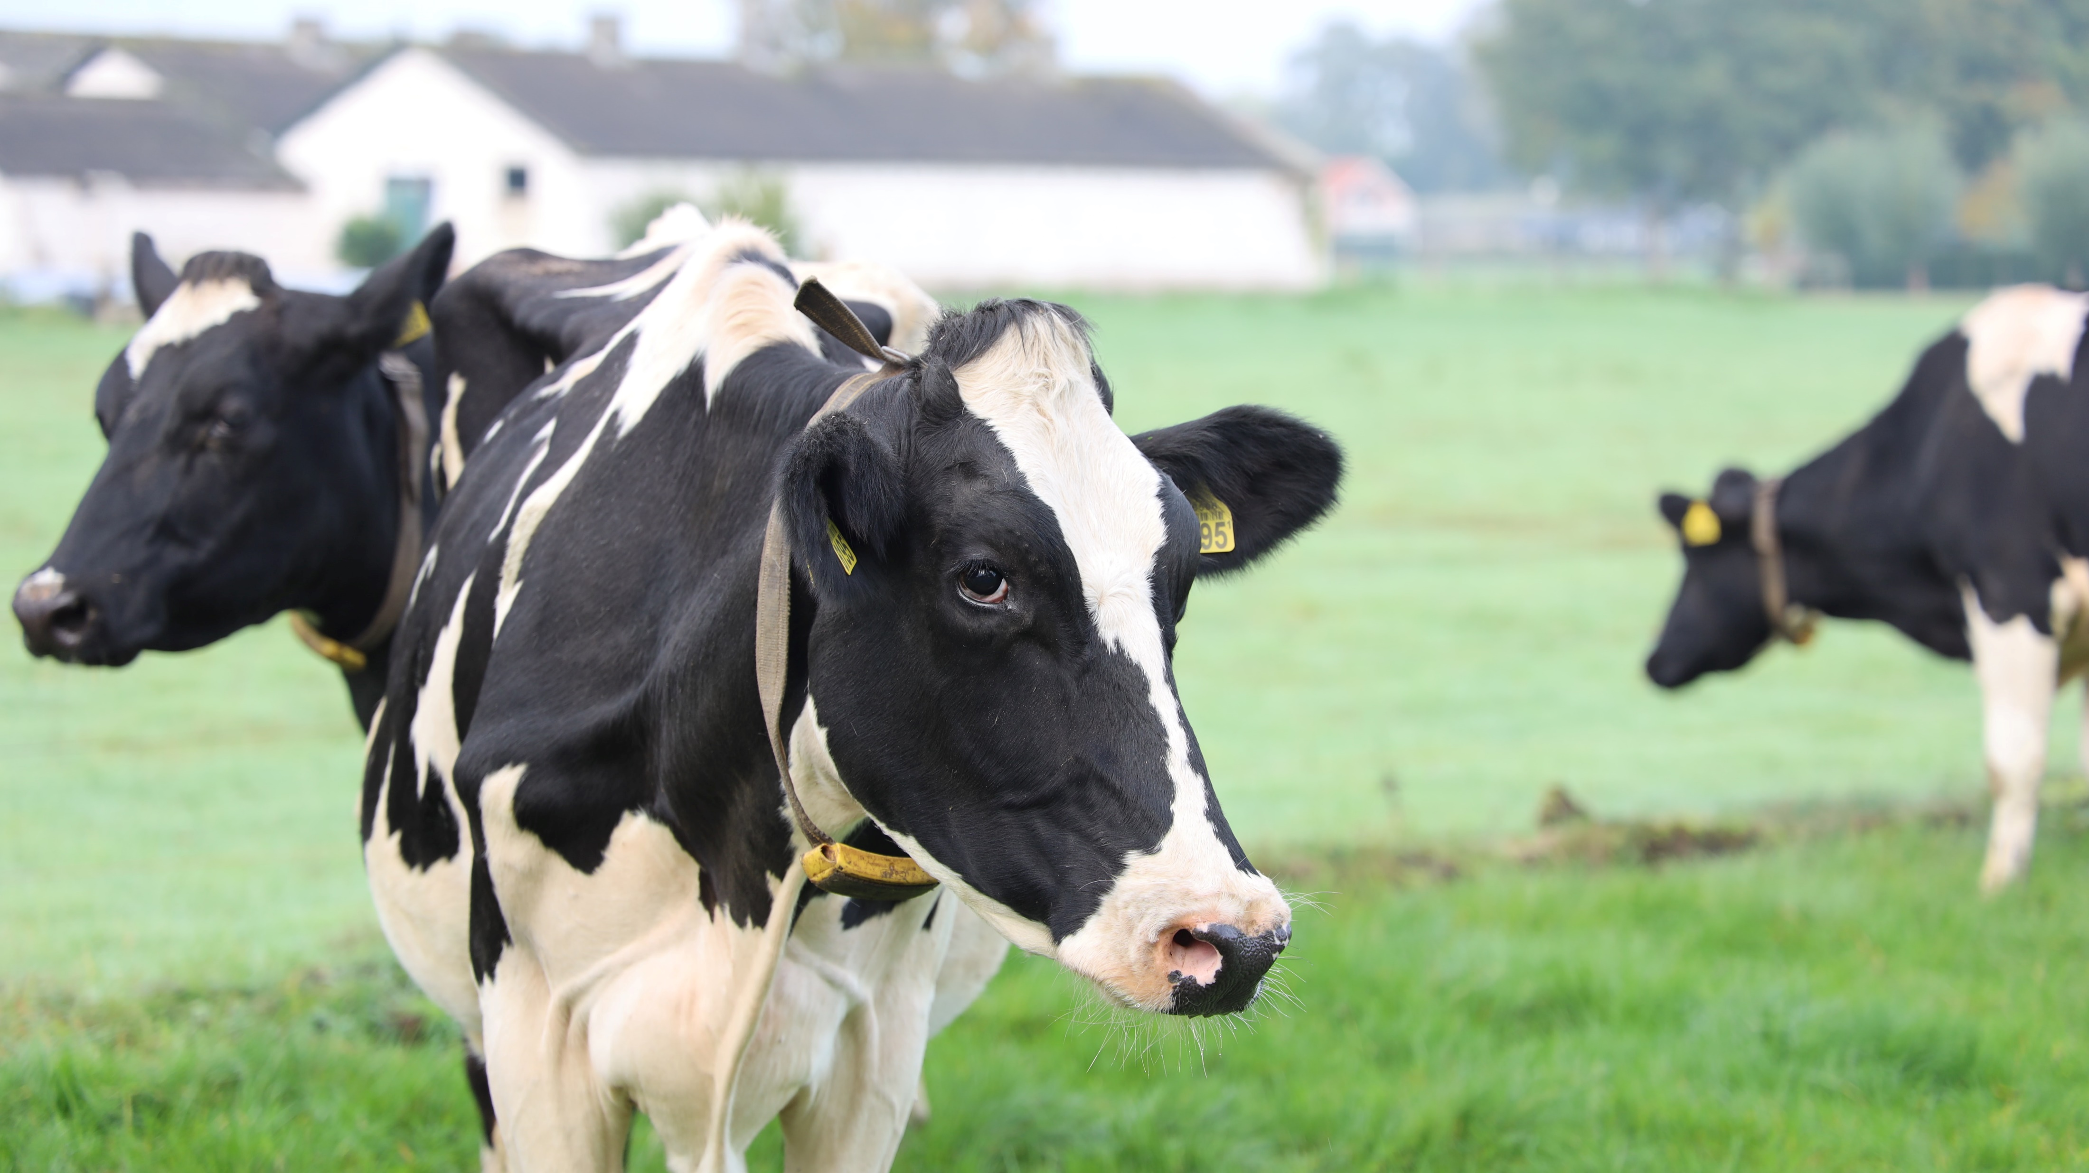
謝謝大家
隊伍編號：2101

